Slide 1

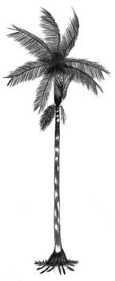
Programa de Conservação da Palmeira Juçara - Pró-Juçara
(Euterpe edulis)
Fundação Florestal
Notes:
número de áreas geridas pela FF passou de 102 para 151 e soma atualmente 4,7 milhões de hectares. A

Slide 2



Unidades de Conservação
de proteção Integral
Repovoamento
Pró-Juçara
Propriedades privadas (dentro e no entorno de UC)
Notes:
número de áreas geridas pela FF passou de 102 para 151 e soma atualmente 4,7 milhões de hectares. A

Slide 3
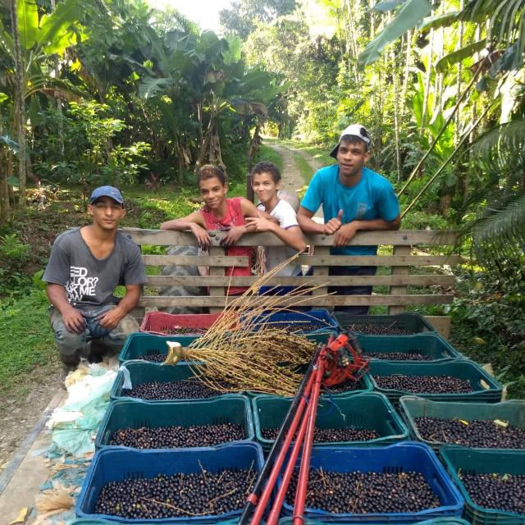
Compra de Sementes
Cadastro e compra
Preço médio de R$ 7,50 por quilo de semente entregue em 2021
Remuneração, a médio prazo, maior que a extração do palmito
Foram compradas cerca de 18 toneladas em 2021.​
Continuidade do programa nos próximos 9 anos (!) com aumento gradual do volume comprado (!!)

Slide 4
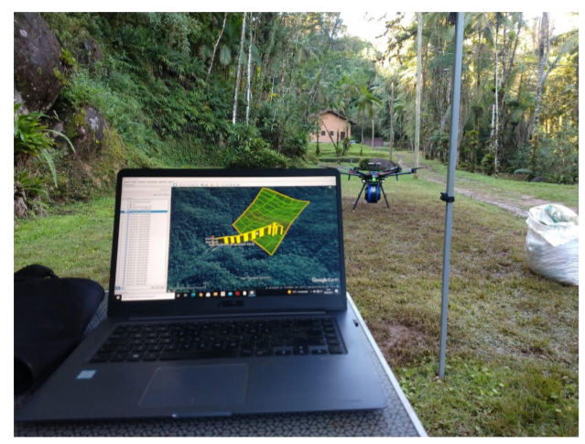
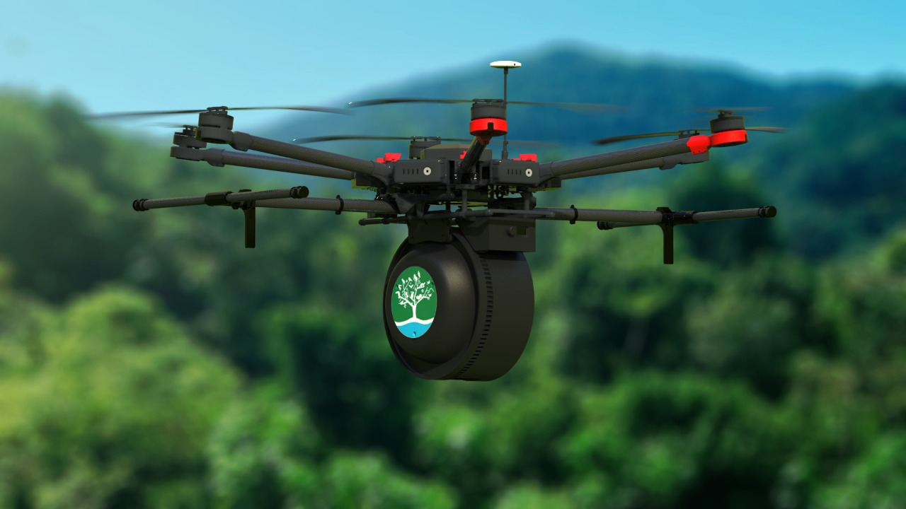
Repovoamento

Slide 5
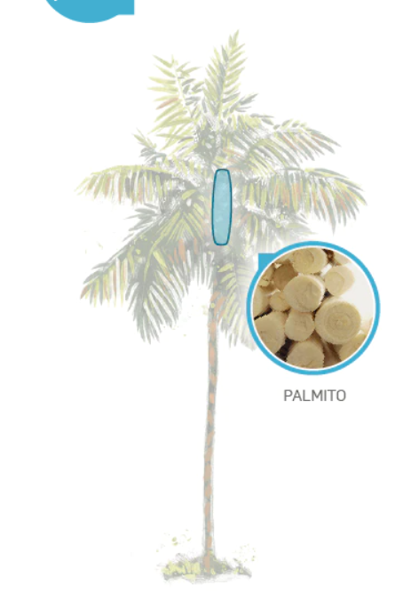
Vale a pena conservar?
1 ÁRVORE para extração do palmito
1 haste = R$ 5,00 a R$ 10,00
Total: R$ 5,00 à R$ 10,00 / árvore
1 x só, a extração implica na morte da planta

Slide 6
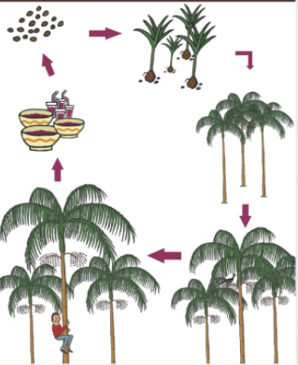


Vale a pena conservar?
1 ÁRVORE para coleta de frutos e sementes
4 kg fruto = 3 kg semente + 1 kg polpa
1kg de polpa: R$18,00
3 kg semente: R$22,50 (7,50/kg)
Total: R$ 40,50/ árvore/ ano
+ alimento animais
+ dispersão sementes
Imagem: Diretrizes Técnicas para Boas Práticas de Manejo
da Palmeira Juçara (Euterpe edulis Mart.)

Slide 7
Sim!!
Vale a pena conservar?
1 ÁRVORE para coleta de frutos e sementes
4 kg fruto = 3 kg semente + 1 kg polpa
1kg de polpa: R$18,00
3 kg semente: R$22,50 (7,50/kg)
Total: R$ 40,50/ árvore/ ano
+ alimento animais
+ dispersão sementes
Ganhos econômicos
Imagem: Diretrizes Técnicas para Boas Práticas de Manejo
da Palmeira Juçara (Euterpe edulis Mart.)
Ganhos ambientais

Slide 8
Unidades de Conservação
Repovoamento
Pró-Juçara
Propriedades privadas (dentro e no entorno de UC)
Notes:
número de áreas geridas pela FF passou de 102 para 151 e soma atualmente 4,7 milhões de hectares. A

Slide 9
Unidades de Conservação
Repovoamento
Pró-Juçara
Propriedades privadas (dentro e no entorno de UC)
Pagamento por Serviços Ambientais
Notes:
número de áreas geridas pela FF passou de 102 para 151 e soma atualmente 4,7 milhões de hectares. A

Slide 10
Pagamento por Serviços Ambientais
PSA-Juçara

Slide 11
O que é?
Pagamento por Serviços Ambientais é um transação de natureza voluntária:
“um pagador de serviços ambientais transfere a um provedor desses serviços recursos financeiros, ou outra forma de remuneração, nas condições acertadas, respeitadas as disposições legais e regulamentares pertinentes”
Lei Federal nº 14.119/2021

Slide 12






O que é?

Slide 13


O que é?
Fiscalização do cumprimento das metas

Slide 14

Qual é a proposta?
Pagar por novos plantios de palmeira Juçara por 5 anos
Deve plantar 2 ou 3 hectares
Cada hectare plantado deve ter no mínimo 600 palmeiras Juçara
Extração do palmito só após 3 anos de frutificação (aprox. 10 anos), deixando, no mínimo, 200 palmeiras por hectare.

Slide 15
Quem pode participar do primeiro edital?
Ser agricultor e residir na:
APA Quilombos do Médio Ribeira
RDS Lavras
RDS Barreiro-Anhemas
RDS Pinheirinhos
RDS Quilombos de Barra do Turvo

Slide 16
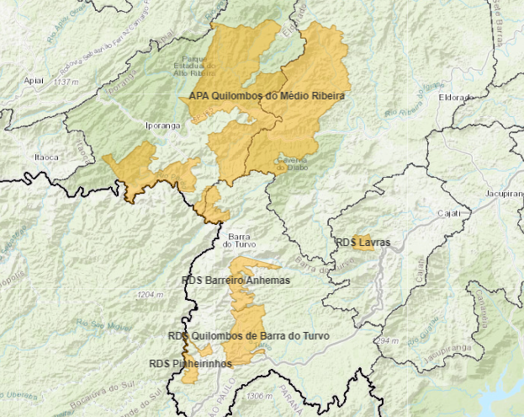

Slide 17
Como vai funcionar?
Lançamento do Edital Público
Inscrição
Janeiro

Slide 18
Como se inscrever?
Etapa 2. Organizar uma lista de documentos pessoais e da terra:
CPF e RG
Certidão Negativa de Débitos Trabalhistas e no CADIN
Comprovação de propriedade ou posse
Todos os documentos deverão estar no nome da mesma pessoa, que será o beneficiário formal do PSA.
Caso seja aprovado, deverá abrir um conta no Banco do Brasil (no mesmo nome)
Lista detalhada no Edital

Slide 19
Como se inscrever?
Etapa 3. Enviar para Fundação Florestal
Ficha de Inscrição + Documentação por:
e-mail: psajucara@fflorestal.sp.gov.br
pessoalmente:
  Sede da Área de Proteção Ambiental Quilombos do Médio Ribeira, Rua Dr. Nuno Silva Bueno, 773, Centro Eldorado
  Sede do Escritório Regional de Registro (ver endereço)

Slide 20
Como funcionará?
Avaliação das inscrições
Lançamento do Edital Público
Inscrição

Slide 21
Atender aos critérios de seleção
  Não pode ser beneficiário simultâneo de outros programas ou projetos que contemplem Pagamentos por Serviços Ambientais para a mesma área;
  Não esteja devedor do Estado – CADIN Estadual;
  Não possua Débitos Relativos aos Tributos Federais e à Dívida Ativa da União.

Slide 22
Atender aos critérios de seleção
  Cada beneficiário poderá participar com apenas uma propriedade ou posse.
  Cada família poderá ter apenas um beneficiário.
      Considera-se família: a unidade nuclear composta por um ou mais indivíduos, eventualmente ampliada por outros indivíduos que contribuam para o rendimento ou tenham suas despesas atendidas por aquela unidade familiar, todos moradores em um mesmo domicílio (Decreto Federal 6.135/2007).

Slide 23
Ser classificado, de acordo com critérios
Os 100 mais bem pontuados, entrarão em 2021
Critério de empate: antiguidade (mais velho será escolhido)
Tipo | Critério | Valor do critério | Peso | Valor
Já é fornecimento de sementes no programa de repovoamento da FF | Sim | 10 | 3 | 0-30
 | Não | 1
Tamanho de áreas no PSA | 3 hectares | 10 | 3 | 0-20
 | 2 hectares | 1
Está no CADUNICO | Sim | 10 | 2 | 0-20
 | Não | 1
Já trabalha com criação de abelhas nativas | Sim | 10 | 1 | 0-10
 | Não | 1
Já é produtor ou coletor de Juçara? | Sim | 10 | 1 | 0-10
 | Não | 1
Nota máxima alcançável |  |  |  | 100

Slide 24
Como funcionará?
Avaliação das inscrições
Lançamento do Edital Público
Divulgação do resultado
Inscrição

Slide 25
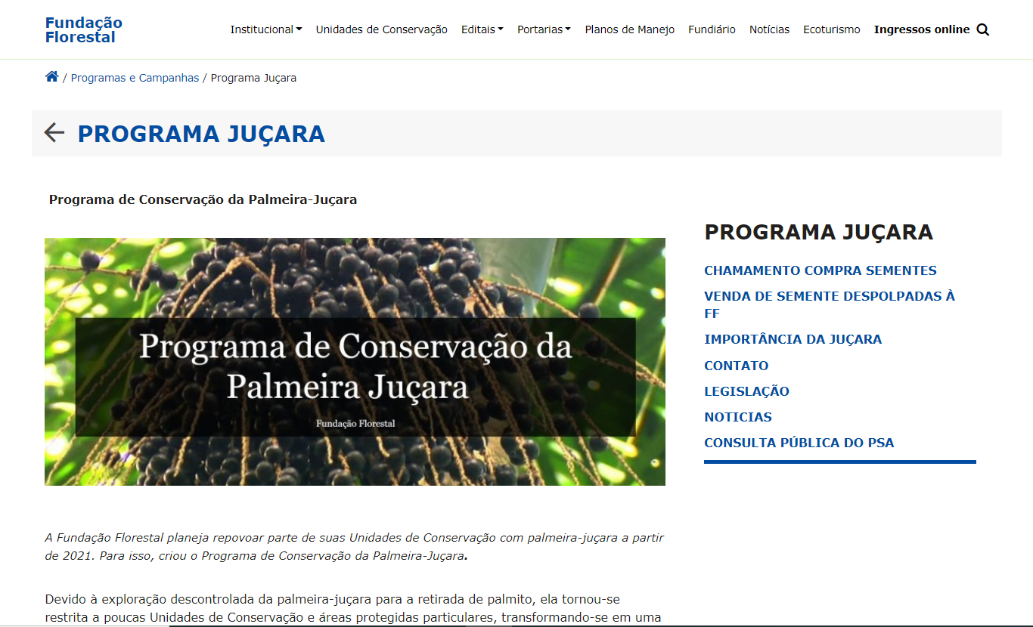
Lista dos aprovados
No site da Fundação Florestal, sairá a lista dos aprovados, que será pública:
https://www.infraestruturameioambiente.sp.gov.br/fundacaoflorestal/programas-e-campanhas/programa-jucara/
(ou buscar "Programa Juçara" no Google)
Em 2022, serão selecionados 100 pessoas

Slide 26
Como funcionará?
Avaliação das inscrições
Lançamento do Edital Público
Divulgação do resultado
Inscrição
Elaboração do plano de ação

Slide 27
Plano de ação
É um anexo do contrato
É o que será executado nos próximos 5 anos
Área(s) de plantio
Método(s) de plantio
Ações de manejo da área
Ações extras que serão executadas

Slide 28

Plano de ação
Ano 1: Plantio + Contrapartidas obrigatórias
Supressão de palmeiras hibridas ou touceiras de açaí da propriedade, em até doze meses da adesão.
Implantação de 3 colmeias viáveis de abelhas nativas por hectare credenciado, ao ano, preferencialmente: Mirim, Mirim-açu, Irapuá, Tubina e Jatai. Ao final dos cinco anos do projeto, o beneficiário deverá ter 12 colmeias por hectare credenciado (implantação a partir do segundo ano, após capacitação)
Doação de 50 kg de sementes de juçara despolpada, por hectare, ao ano , caso o beneficiário tenha matrizes produtivas.

Slide 29

Plano de ação
Ano 2 + Ano 3: contrapartidas eletivas (escolher no mínimo 3 atividades)
      Educação ambiental
      Viveiro de mudas
      Treinamento de outros agricultores:
      Enriquecimento de APP da propriedade
      Doação de mudas de Juçara para outras propriedades
      Doação de mudas de Juçara para FF
      Mutirão de manutenção em Ucs
      Plantio de mudas / sementes em Ucs
      Participação em capacitações promovidas pela FF e parceiros

Slide 30
Como funcionará?
Avaliação das inscrições
Assinatura do contrato de prestação de serviços ambientais com a Fundação Florestal
Lançamento do Edital Público
Divulgação do resultado
Inscrição
Elaboração do plano de ação

Slide 31
Contrato
Duração de 5 anos (60 meses), não prorrogável!

Slide 32
Como funcionará
Avaliação das inscrições
Assinatura do contrato de prestação de serviços ambientais com a Fundação Florestal
Lançamento do Edital Público
Divulgação do resultado
Início da execução do plano
Inscrição
Elaboração do plano de ação

Slide 33
Pagamento inicial
Quando iniciar o plantio, o beneficiário receberá a primeira parcela no valor de:
R$ 2.000,00 , se tiver 2 hectares de juçara
R$ 3.000,00 , se tiver 3 hectares de juçara

Slide 34
Como funcionará?
Avaliação das inscrições
Fiscalização do cumprimento das metas
Assinatura do contrato de prestação de serviços ambientais com a Fundação Florestal
Lançamento do Edital Público
Divulgação do resultado
Primeira verificação
Início da execução do plano
Inscrição
Elaboração do plano de ação
Primeiro Pagamento
6 meses depois

Slide 35
Padrão de Plantio
Após 6 meses, deve ter no mínimo 600 palmeiras por hectare
Deve ser escolhido um local de fácil acesso
Caso o beneficiário que tenha juçara na área, não poderá estar em maior quantidade que 200 palmeiras por hectare (se não deverá escolher outra área)
O pagamento vai ser proporcional ao resultado

Slide 36
Verificação
Um técnico da Fundação Florestal (ou por ela designado) visitará a propriedade
O beneficiário deverá acompanhar a visita
Deverá ser verificado ser há 600 indivíduos por hectare e ações extra realizadas
Caso tenha menos de 600 palmeiras por hectare, haverá abatimento do valor a ser pago nas parcelas mensais

Slide 37
Como funcionará?
Avaliação das inscrições
Assinatura do contrato de prestação de serviços ambientais com a Fundação Florestal
Lançamento do Edital Público
Divulgação do resultado
Primeira verificação
Início da execução do plano
Inscrição
Elaboração do plano de ação
Primeiro Pagamento

Slide 38
Como funcionará?
Verificações periódicas
Pagamentos mensais
Avaliação das inscrições
Pagamentos mensais
Assinatura do contrato de prestação de serviços ambientais com a Fundação Florestal
Verificações periódicas
Verificações periódicas
Lançamento do Edital Público
Divulgação do resultado
Pagamentos mensais
Primeira verificação
Início da execução do plano
Início dos pagamentos mensais
Inscrição
Elaboração do plano de ação
Primeiro Pagamento

Slide 39
Pagamentos das parcelas mensais
A partir da a primeira verificação, seis meses após o pagamento da parcela única inicial, começará os pagamentos mensais
para 2 hectares, total de R$ 24.200,00, divididos em

Slide 40
Pagamentos das parcelas mensais
A partir da a primeira verificação, seis meses após o pagamento da parcela única inicial, começará os pagamentos mensais
para 3 hectares, total de R$ 36.300,00, divididos em

Slide 41
Como funcionará?
Verificações periódicas
Pagamentos mensais
Avaliação das inscrições
Pagamentos mensais
Assinatura do contrato de prestação de serviços ambientais com a Fundação Florestal
Verificações periódicas
Verificações periódicas
Lançamento do Edital Público
Divulgação do resultado
Pagamentos mensais
Primeira verificação
Manter 600/ha juçaras frutificando por 3 anos
Início da execução do plano
Início dos pagamentos mensais
Inscrição
Elaboração do plano de ação
Podendo tirar palmito, mas mantendo sempre 200
Primeiro Pagamento
Após o fim do projeto

Slide 42
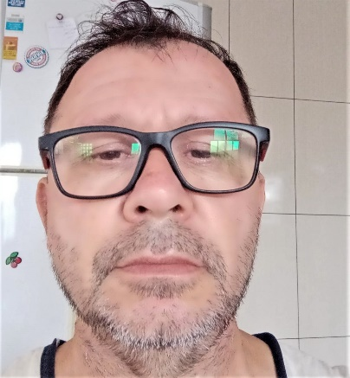
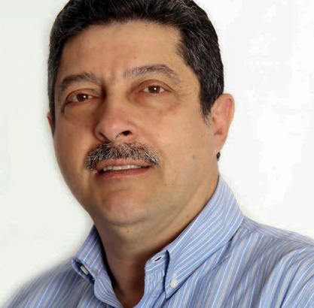
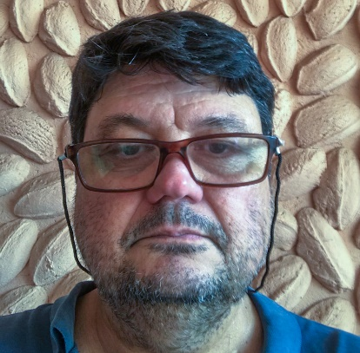
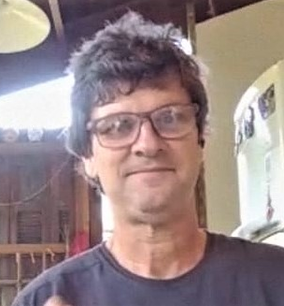
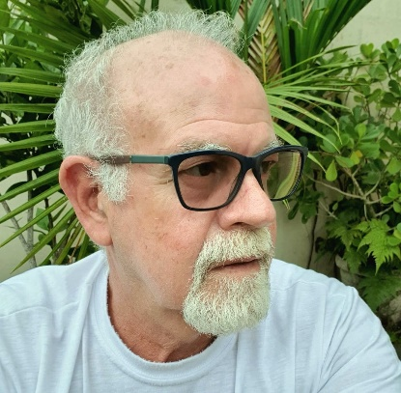
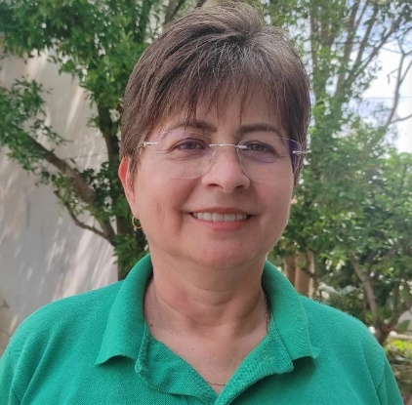
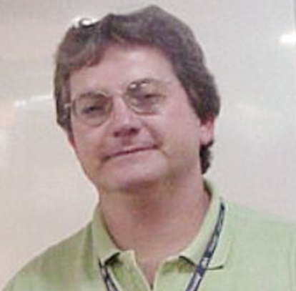
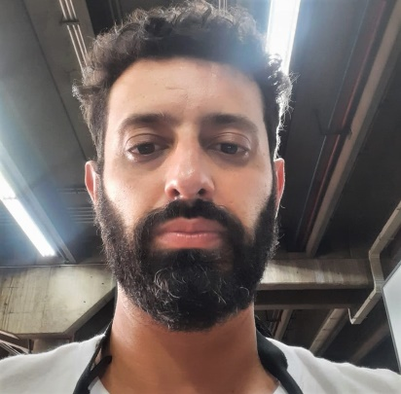
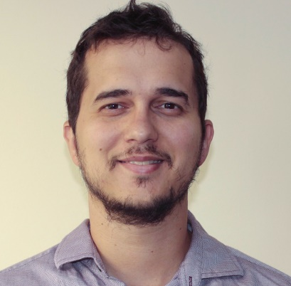
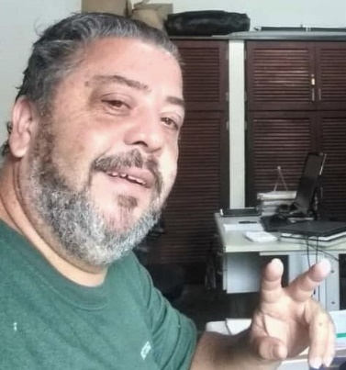
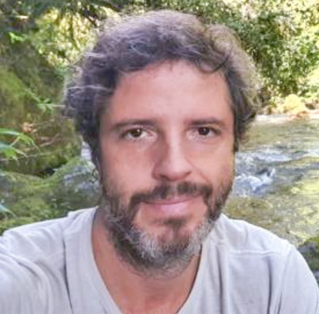
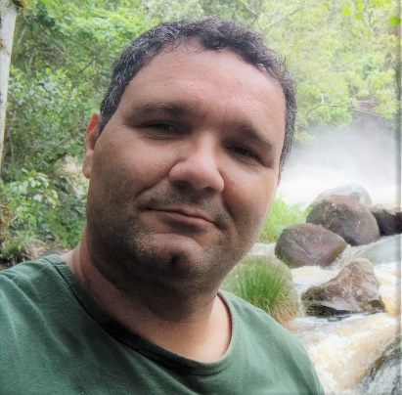
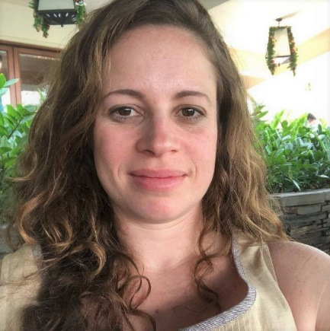
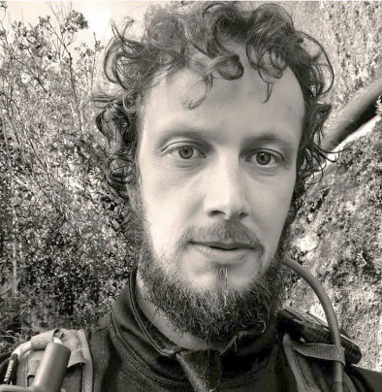
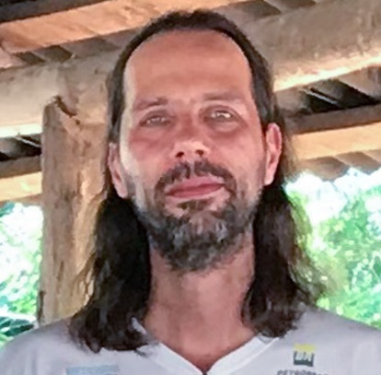
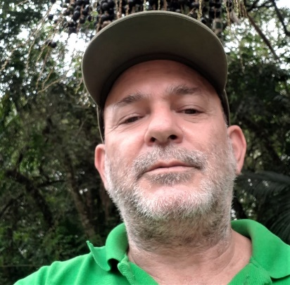
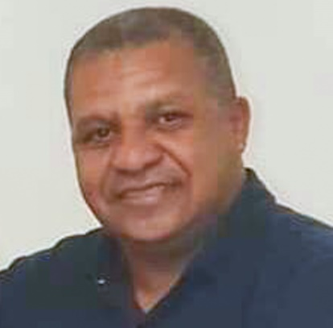
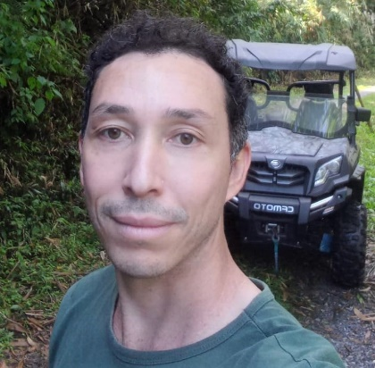
Equipe Fundação Florestal (GT-Juçara)

Slide 43
Dúvidas?
Perguntas?
Sugestões?

Slide 44
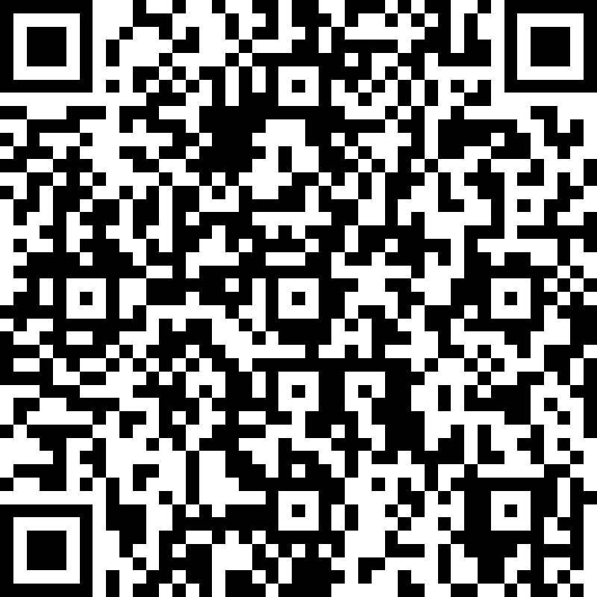
Dúvidas?
Perguntas?
Sugestões?
Formulário online
E-mail: projucara@fflorestal.sp.gov.br

